Slide 1

Kwaliteitsproject
Literatuur

Slide 2

Inhoud
Stappen in het zoeken van wetenschappelijke artikelen;
Zoektermen;
Boleaanse operatoren;
Databases;
Kenmerken van wetenschappelijke literatuur
Websites;
Tips.

Slide 3

Stappen in het zoeken van wetenschappelijke artikelen
PICO
Zoektermen
Boleaanse operatoren
Databases

Slide 4
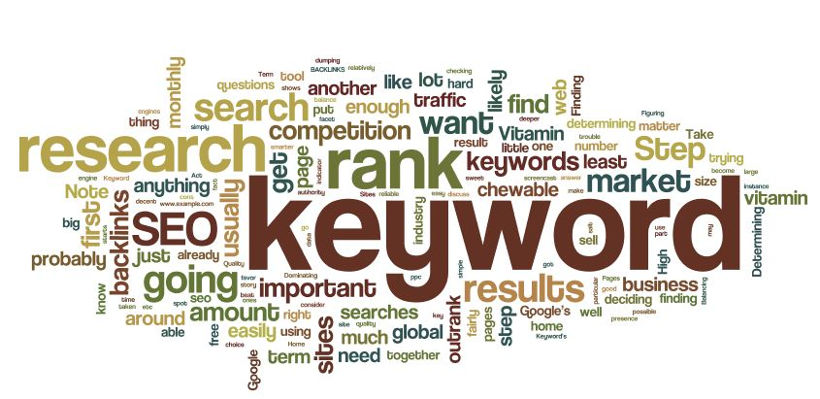
Zoektermen
1. Verwoord eerst voor jezelf helder wat je probleemstelling is en waar je naar op zoek wilt (PICO);
2. Gebruik geen spreektaal;
3. Gebruik vakinhoudelijke zoektaal;
4. Zoek ook in anderen talen door bijvoorbeeld je PICO om te zetten naar het Engels;
5. Gebruik Boleaanse operatoren

Slide 5


Slide 6
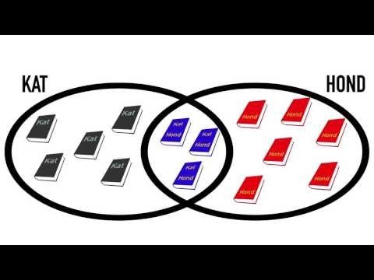
Boleaanse operatoren
Een zoekvraag is meestal zo specifiek dat je niet met één enkele zoekterm het gewenste resultaat zult krijgen. Je moet meerdere zoektermen gebruiken, deze combineer je met zoekoperatoren. De bekendste zijn de Booleaanse operatoren AND, OR en NOT. Daarnaast bestaan er nog enkele andere zoekoperatoren, zoals zoekstrings en wildcards.

Slide 7

Databases
PubMed;
Google Scholar;
Cochrane.

Slide 8
Kenmerkend voor wetenschappelijke literatuur
Wetenschappelijke publicaties moeten aan bepaalde criteria van wetenschappelijkheid voldoen en van de lezer wordt een kritische wetenschappelijke instelling verwacht. Wat gepubliceerd wordt, is niet per definitie waar, maar moet ‘bewezen' kunnen worden. De lezer van een wetenschappelijke publicatie moet de juistheid van de inhoud kunnen controleren. Om de controleerbaarheid van de informatie te vergroten zijn er bepaalde afspraken gemaakt en kwaliteitscriteria ontstaan voor wetenschappelijke publicaties. De auteur van een wetenschappelijke publicatie moet nauwkeurig verantwoorden op welke gegevens de publicatie gebaseerd is. Deze verantwoording gebeurt op twee manieren:
1. door bronvermeldingen
2. door beschrijving van onderzoeksmethoden
Door een nauwkeurige beschrijving van de onderzoeksmethoden kan een lezer nagaan hoe de auteur aan de gegevens is gekomen waarover deze publiceert. De meeste onderzoeksverslagen kennen een methodische opbouw met de volgende onderdelen:
inleiding met daarin een geformuleerde vraag- of probleemstelling
methode waarmee men de vraag heeft beantwoord
resultaten in de vorm van waarnemingen, metingen, analyseresultaten
discussie van de resultaten en waarnemingen
conclusies van het onderzoek

Slide 9
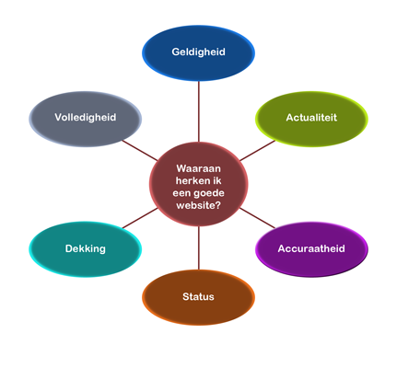
Websites
Geldigheid Is de inhoud van de bron goed onderbouwd, aannemelijk en betrouwbaar? Actualiteit Is de inhoud van de bron up-to-date? Accuraatheid Hoe correct is de informatie? Status Hoe gezaghebbend is de bron? Volledigheid Wordt de informatie in zijn geheel en in afgeronde vorm beschikbaar gesteld? Dekking Wat is de reikwijdte en diepgang van de informatie?

Slide 10

TIPS
1. Weet wat je zoekt; 2. Pas op met Google; 3. Zoek op databanken; 4. Zoek met een goede zoekterm; 5. Zoek breder; 6. Zoek geavanceerd; 7. Blijf kritisch.

